Slide 1
Escalas de Sobreaviso Corporativas
Gustavo Dutra Martins
Alex Marques Campos
Versão 1.0

Slide 2
Definições
Conceitos:
Incidente é todo o evento adverso que gere impacto negativo, de forma concreta ou potencial, no efetivo e eficaz funcionamento de um sistema computacional.
Equipes de tratamento de incidentes operam visando sanar incidentes no menor tempo possível.
Incidentes de tipos específicos precisam ser corrigidos no menor tempo possível, para evitar impactos negativos ao negócio.
Incidentes são tratados por equipes especializadas.
Equipes especializadas são formadas por pessoas que possuem um conhecimento técnico específico e trabalham em escalas de trabalho específicas.
Algumas equipes especializadas não operam em um regime 24x7.
Incidentes relevantes ocorridos fora do horário de trabalho regular devem ser tratados de forma tempestiva, por equipes especializadas, em regime 24x7 ou em regime de sobreaviso.

Slide 3
Motivação do trabalho
Motivação do trabalho:
O regime de sobreaviso deve ser previsível e uma escala de trabalho, de cada equipe especializada, deve ser gerada de forma antecipada, para que o trabalho seja realizado.
Aspectos legais devem ser observados na elaboração das escalas de trabalho em regime de sobreaviso.
Deve existir equilíbrio entre a vida profissional e a vida pessoal de cada integrante de uma dada equipe de sobreaviso, para que o trabalho seja harmonioso e não seja mais estressante do que o necessário.
Existe um critério de justiça na elaboração da escala de sobreaviso, visando a distribuição equânime do trabalho entre os integrantes de uma dada equipe de sobreaviso.
O grau de incerteza do planejamento aumenta ao longo do tempo, por isso é esperada alguma medida de replanejamento das escalas ao longo da execução do serviço.
Elaborar e atualizar uma escala de sobreaviso é uma atividade de planejamento que pode ser grandemente auxiliada pelo uso de sistemas computacionais adequados.

Slide 4
Problema
A equipe de sobreaviso é responsável por resolver incidentes que ocorrem fora do horário regular de trabalho
Dias úteis entre 20:00 e 08:00
Finais de semana e feriados
O funcionário sobreavisado deve estar disponível e responder em um curto tempo, após acionado.
As escalas devem ser organizadas de forma a promover a distribuição mais justa possível.
Deve-se ter especial atenção na distribuição de escalas em dias não úteis, principalmente feriados especiais (Natal, Ano Novo e Carnaval).
O funcionário tem direito a informar bloqueios em sua agenda.

Slide 5
Problema
Escala é o turno de cobertura realizado pelo funcionário, onde existe um horário de início e de término.
Pode-se utilizar sobreaviso para todos os dias ou somente para os “não úteis”. A cobertura para dias úteis ocorre após o expediente.
Gerador de Escala
Gerar uma escala inicial através de rodízio, registrando bloqueios onde existir uma indisponibilidade. A geração não resolverá o bloqueio!
Otimizador de Bloqueios
Encontrar as substituições mais justas, levando em conta a disponibilidade da equipe para o dia do bloqueio e as regras de alocação.

Slide 6

Solução

Slide 7
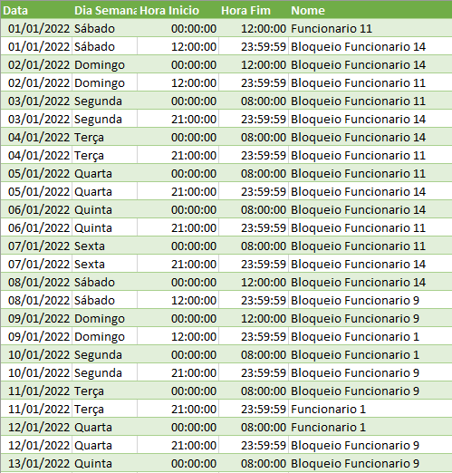
Escala Inicial
Escolher a ordem de rotação de funcionários, ou seja, a ordem do vetor.
Por 7 dias consecutivos (parametrizável) alternar par de funcionários.
Quebrar a escala em partes quando mudar o dia ou o responsável.
Registrar indisponibilidade (bloqueio), mas não trata-lo.
Tratar dia útil com horário de inicio e término.
Tratar dia não útil, com horário de troca.
Horário de troca em dia não útil
Bloqueio da Escala por indisponibilidade
Horário de Inicio de Término em dia útil

Slide 8
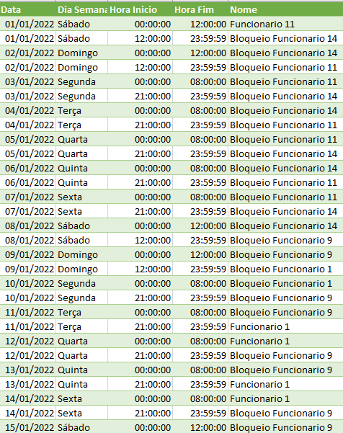
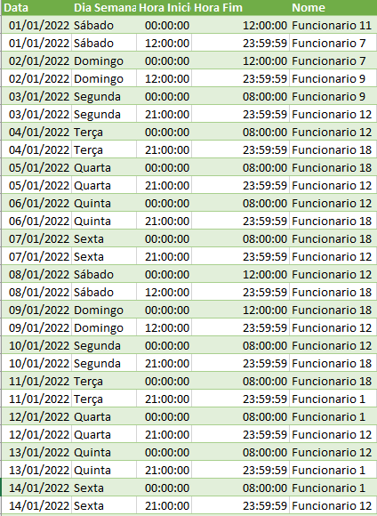

Otimizador de Bloqueios
Otimizar a busca pela solução mais justa, utilizando algoritmos genéticos, onde cada individuo é um sobreaviso onde os bloqueios foram resolvidos
Impossível encontrar a solução somente com opções aleatórias, pois o espaço de busca é muito grande e as funções de restrição são muito complexas.

Slide 9
Função Objetivo
Utilizar pesos diferentes para horas trabalhadas
Dia comum - menor peso.
Final de semana - um pouco maior
Feriado - mais peso que os anteriores.
Feriado especial - maior peso de todos.
Desvio Padrão
Calcular o somatório ponderado das horas trabalhadas
Quanto menor o desvio padrão, mais justo é o conjunto de escalas

Slide 10
Função de Restrição
Um funcionário não pode trabalhar mais que 24 horas seguidas.
Um funcionário não pode trabalhar mais de dois dias seguidos, mesmo tendo trabalhado menos que 24 horas
Na substituição deve-se tratar:
O responsável da escala anterior.
O responsável da escala posterior.
Os bloqueios dos outros funcionários.
Inexistência de “meia escala” – uma jornada de sobreaviso dividida entre dois funcionários, potencialmente gerada por um bloqueio.
Um funcionário não pode estar alocado no dia que informou indisponibilidade

Slide 11
Geração de Individuos, Mutação e Cruzamento
A grande quantidade de combinações possíveis e a complexidade das regras de restrição impediram o uso de funções puramente aleatórias.
Como solução, optamos por “controlar” as possibilidades para alocação de funcionários nos bloqueios, selecionando somente aqueles que estariam aptos a efetivamente trabalhar na escala.
A implementação foi realizada em Python, utilizando a biblioteca DEAP.
A modelagem foi realizada em classes e por esse motivo as funções de cruzamento (mate) e mutação (mutate) foram adaptadas.

Slide 12
Restrições da Solução
Não pode existir bloqueio para o primeiro dia do ano (01/01) ou para o último (31/12).
A solução não foi testada com períodos superiores a 12 meses.
Não foi tratado o caso de um funcionário entrar durante o ano.
Pensamos que nesse caso deveria ser adicionada a média de horas trabalhadas até a data do seu ingresso na equipe ou ser calculada a escala a partir do momento da alteração da equipe, considerando o acumulado de horas de cada participante até o dado momento, contudo esse problema não foi abordado.

Slide 13

Resultado
Contextualizando
Foram utilizados dados reais, mas os nomes foram anonimizados.
A equipe trabalhava em dias úteis e não úteis.
Existiam 94 bloqueios em uma escala entre 01/01/2022 e 31/12/2022.
Os arquivos de controle – bloqueios, funcionários e feriados – foram anexados a solução.
Nosso melhor resultado foi obtido com uma população de 40 indivíduos em 40 gerações.
A escala inicial e o melhor resultado foram armazenados em um arquivo excel, onde realçamos em amarelo as substituições (comparativo-final-2022.xlsx)

Slide 14
Conclusão
TEMOS dúvidas se a solução do nosso “case” seria melhor resolvida por algoritmos genéticos, contudo entendo que o resultado final atendeu nossas expectativas.
Achamos muito interessante a exploração do problema, a busca por uma função objetivo, o levantamento das restrições, os ajustes que foram realizados em cada uma das operações.
Difícil explicar a sensação quando gerou as escalas otimizadas, foi muito gratificante!
ESPERAMOS que tenham gostado do trabalho, exigiu bastante esforço do grupo.

